Slide 1
2.4 指数生成函数
2.4.1 指数生成函数的定义
2.4.2 指数生成函数的运算
2.4.3 指数生成函数e^{x}
2.4.4 指数生成函数展开式
2.4.5 不同球分配不同盒
2.4.6 不同球分配相同盒
2.4.7 相同球分配相同盒？

Slide 2
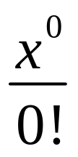
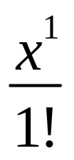
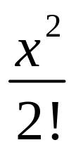
2.4.1 生成函数的定义
定义2.4.1设x是一个抽象符号，a_{n}(n＝0,1,2,…)为实数列，若F(x)可表示成
F(x)＝a₀ ＋a₁ ＋a₂ ＋…
称F(x)为数列a_{n}(n＝0,1,2,…)的指数生成函数(exponential generating functions)

Slide 3
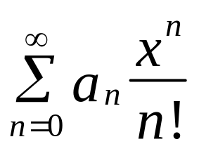
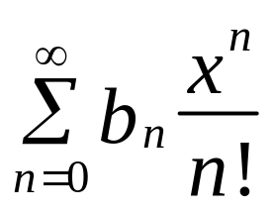
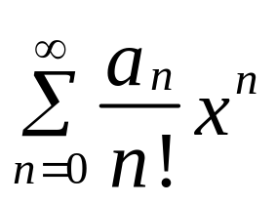
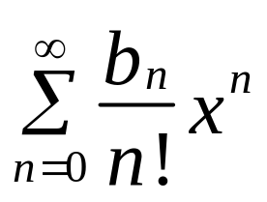
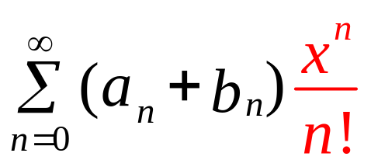
2.4.2 指数生成函数的运算
指数生成函数是生成函数
(1) ＋
＝ ＋
＝

Slide 4
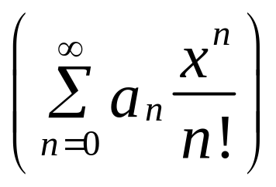
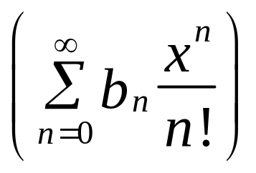
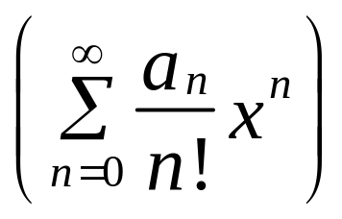
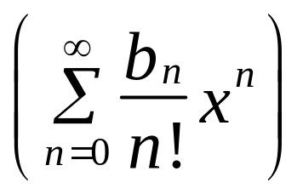
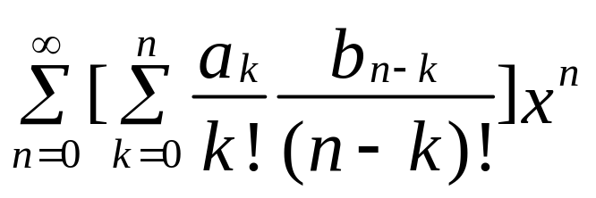
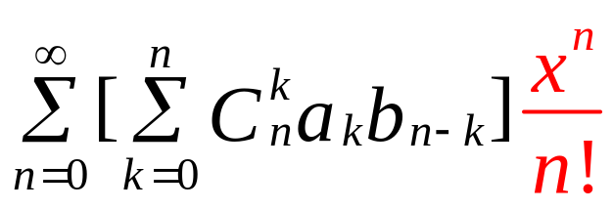
2.4.2 指数生成函数的运算
(2)
＝
＝
＝

Slide 5
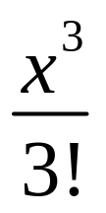
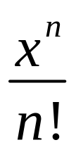

2.4.3 指数生成函数e^{x}
序列1,1,1,…,1,…的指数生成函数为
e^{x}＝ ＋ ＋ ＋ ＋…＋ ＋…
序列a⁰＝1,a¹,a²,…,a^{n},…(a是实数)的指数生成函数是
e^{ax}＝a⁰ ＋a¹ ＋a² ＋…＋a^{n} ＋…

Slide 6
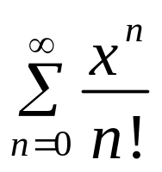

2.4.3 指数生成函数e^{x}
数列1,1,1,…的指数生成函数e^{x}＝ 具有与指数相似的性质：
e^{x}e^{y}＝ e^{x+y}
特别地e^{x}e^{-x}＝e⁰＝1，从而e^{-x}＝

Slide 7
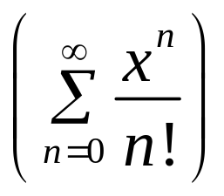
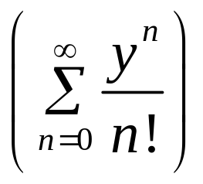
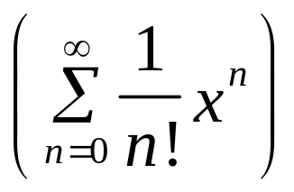
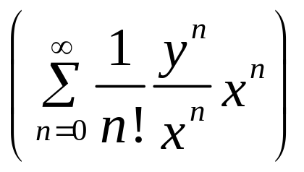
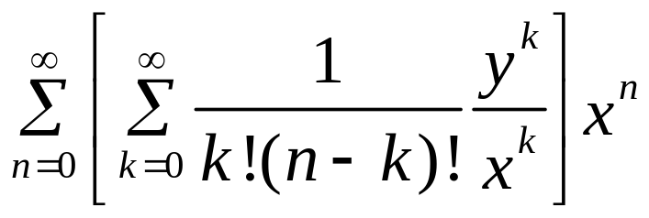
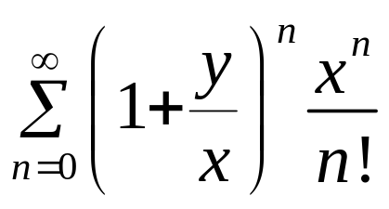
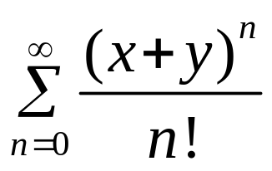
2.4.3 指数生成函数e^{x}
为什么？
e^{x}e^{y}＝ ＝
＝ ＝
＝ ＝e^{x+y}

Slide 8
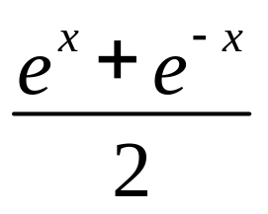
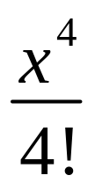
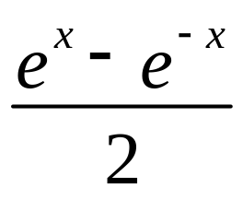
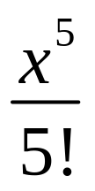
2.4.4 指数生成函数展开式
(1)e^{x}＝ ＋ ＋ ＋ ＋…＋ ＋…
(2)e^{ax}＝a⁰ ＋a¹ ＋a² ＋…＋a^{n} ＋…
(3) ＝ ＋ ＋ ＋…
(4) ＝ ＋ ＋ ＋…

Slide 9
2.4.5 不同球分配不同盒
例2.4.1 把5个不同球放入a₁,a₂,a₃这3个不同盒中，盒a₁中最少放1个且最多放3个，盒a₂中只能放偶数个，盒a₃中只能放奇数个，讨论其不同方案数h₅。

Slide 10
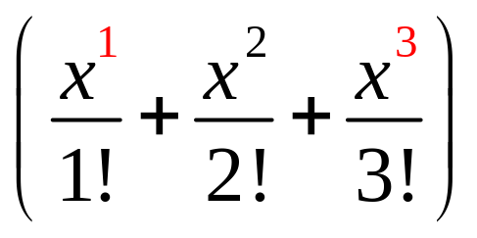
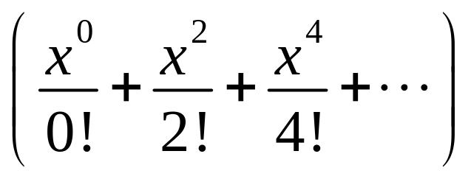
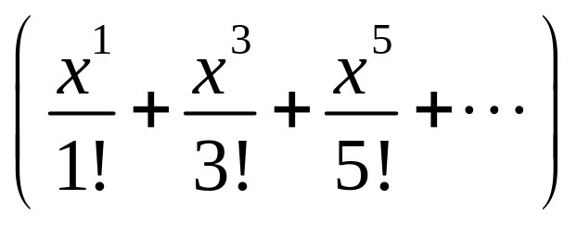
2.4.5 不同球分配不同盒
解三个不同盒a₁,a₂,a₃依次对应3个圆括号,做
F(x)＝

Slide 11
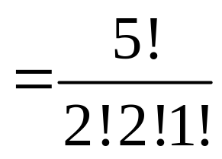
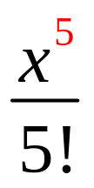
2.4.5 不同球分配不同盒
重集{2·a₁,2·a₂,1·a₃}
全排列a₃a₁a₂a₁a₂
1 2 3 4 5
盒 a₁ a₂ a₃
球 (2,4) (3,5) (1)
全排列数

Slide 12
2.4.5 不同球分配到不同盒
做重集{2·a₁,3·a₃}
全排列a₁a₃a₃a₁a₃
1 2 3 4 5
盒 a₁ a₂ a₃
球(1,4) ( ) (2,3,5)
全排列数

Slide 13
2.4.5 不同球分配不同盒
符合题意的方案数h₅
＝F(x)的展开式中 项的系数

Slide 14
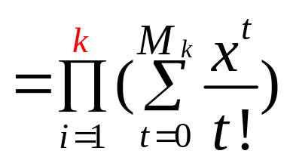
2.4.5 不同球分配不同盒
定理2.4.1设重集{M₁·a₁,M₂·a₂,…,M_{k}·a_{k}},其中M_{i}(正整数或∞)(i＝1,2,…,k)为元素a_{i}的重数，该重集的r排列数记作b_{r}，则序列b_{r}(r＝0,1,2,…)(b₀＝1)的指数生成函数为
F(x)

Slide 15
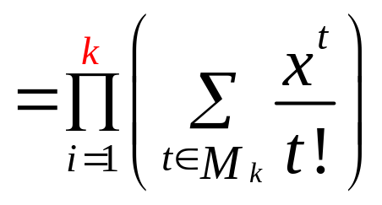
2.4.5 不同球分配不同盒
定理2.4.2把r个不同球放入a₁,a₂,a₃,…,a_{k}这k个不同盒中,盒的容量集合为M_{i}(i＝1,2,…,k),则其分配方案数序列b_{r}(r＝0,1,2,…)(b₀＝1)的指数生成函数为F(x)

Slide 16
2.4.5 不同球分配不同盒
例2.4.2 求由1,3,5,7,9这五个数字组成的25位数的个数，要求1和3都出现偶数次，5,7,9出现的次数均不限。

Slide 17
2.4.5 不同球分配不同盒
解 问题即把25个不同球放到标号为1,3,5,7,9五个不同盒中，且盒1和3中均放偶数个，盒5,7,9的容量均不限。设满足此例条件的n位数的个数为 a_{n}，则a_{n}(n＝0,1,2,…)的指数生成函数为

Slide 18
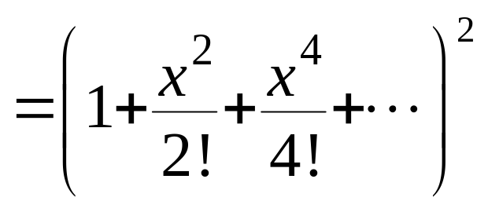
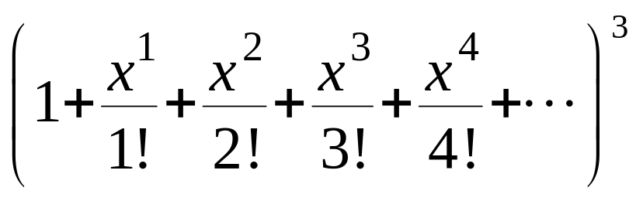
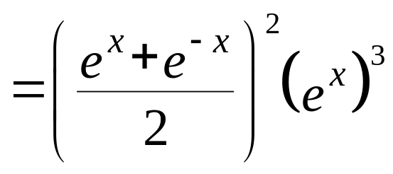
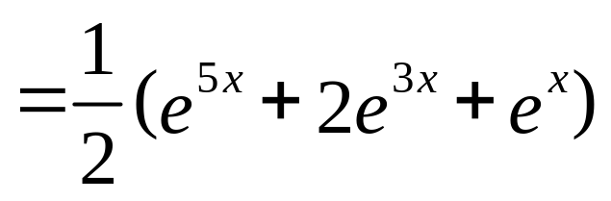
2.4.5 不同球分配不同盒
F(x)

Slide 19
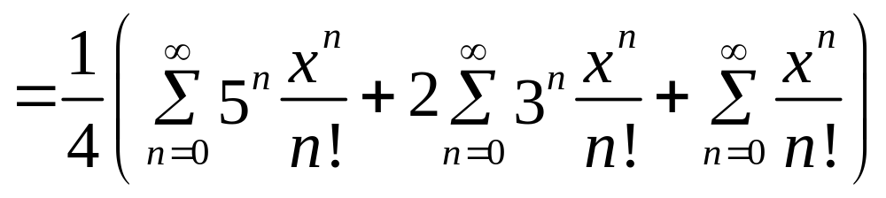
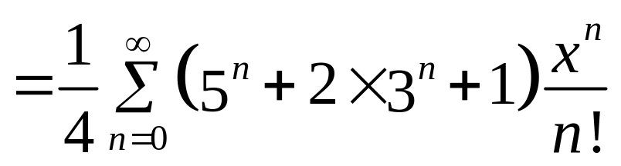
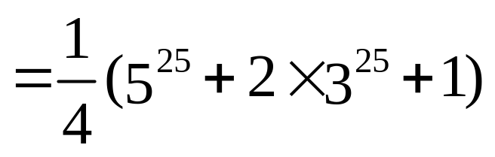
2.4.5 不同球分配不同盒
所以a₂₅

Slide 20
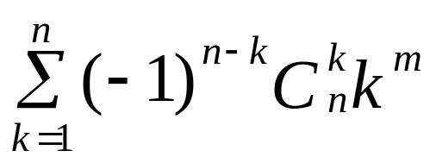
2.4.5 不同球分配不同盒
例2.4.3 解例1.7.1
令g(m,n)为由m个元素集合A到n个元素集合B的满射的个数(m≥n)，则
g(m,n)＝

Slide 21
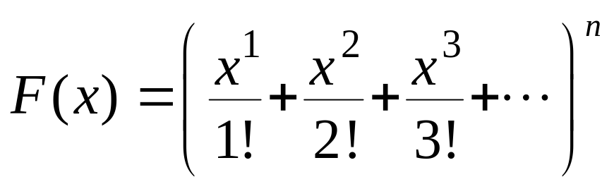
2.4.5 不同球分配不同盒
证明设A＝{a₁,a₂,…,a_{m}}，B＝{1,2,…,n}，即把m个不同球a₁,a₂,…,a_{m}放入标号为1,2,…,n这n个不同盒中，且每盒中至少要放一个，故g(m,n)(m＝0,1,2,…)的指数生成函数为

Slide 22
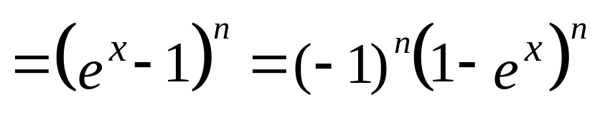
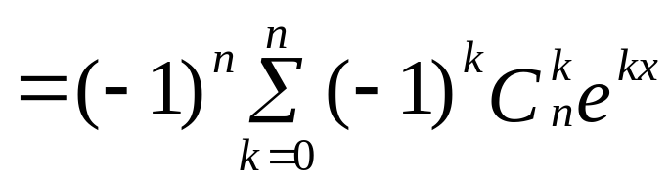
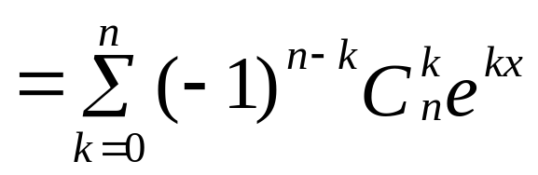
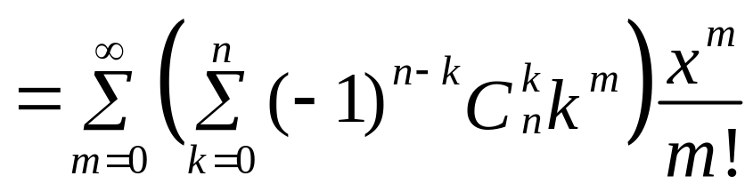
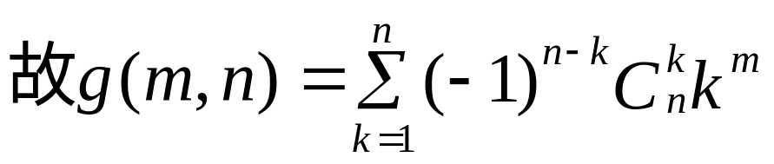
2.4.5 不同球分配不同盒

Slide 23
2.4.6 不同球分配相同盒
问题：把r个不同球放入k个相同盒里，
求其分配方案数a_{r}

Slide 24
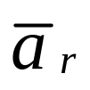
2.4.6 不同球分配相同盒
把r个不同球放入k个不同盒，易求其分配方案数 分步
(1)把r个不同球放入k个相同盒，其分配方案
数记为a_{r} ；
(2)把这k个盒编号，即对这k个盒做全排列，
有k!种方案。
故 ＝a_{r}×k!

Slide 25
2.4.6 不同球分配相同盒
例2.4.4 解例1.1.3
把2n个人分成n组(无组别之分)，每组2人，有多少种不同的分组方法？
解 问题等价于：把2n个不同球放入n个相同盒里，每盒2个，求其分配方案数a_{2n}

Slide 26




2.4.6 不同球分配相同盒
把2n个不同球放入n个不同盒里，每盒2个，其分配方案数 (n＝0,1,2,…)的生成函数

Slide 27
2.4.7 相同球分配到相同盒？
问题：把r个相同球放入k个相同盒里，求其分配方案数a_{r}

Slide 28
2.4.6 不同球分配相同盒
把r个相同球放入k个不同盒，易求其分配方案数 分步
(1)把r个相同球放入k个相同盒，其分配方案
数记为a_{r} ；
(2)把这k个盒编号，即对这k个盒做全排列，
有k!种方案。
故 ＝a_{r}×k! ？？

Slide 29
2.4.7 相同球分配相同盒？
步(1) 把9个相同球放入5个相同盒,例如一个盒中放5个,其余四个盒中各放1个,记为 (5)(1)(1)(1)(1)
步(2) 将5个相同盒编号
(5) (1) (1) (1) (1)
(1) (5) (1) (1) (1)
(1) (1) (5) (1) (1)
(1) (1) (1) (5) (1)
(1) (1) (1) (1) (5)
步(1) 把9个相同球放入5个相同盒中,例如三个盒中各放1,其余两个盒中各放3个,记为(1)(1)(1)(3)(3)
步(2) 将5个相同盒编号
(1) (1) (1) (3) (3)
(1) (1) (3) (1) (3)
(1) (3) (1) (1) (3)
(3) (1) (1) (1) (3)
(1) (1) (3) (3) (1)
(1) (3) (1) (3) (1)
(3) (1) (1) (3) (1)
(1) (3) (3) (1) (1)
(3) (1) (3) (1) (1)
(3) (3) (1) (1) (1)

